Slide 1
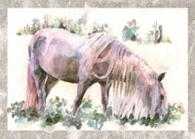
Нравственные проблемы рассказа Виктора Астафьева «Конь с розовой гривой».

Slide 2
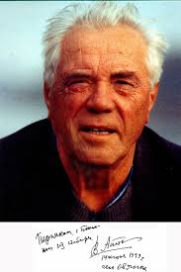
Виктор Петрович Астафьев – один из тех писателей 20 века, кто много писал о российской деревне, о назначении человека на земле и в обществе, о его нравственных устоях, о народном русском характере.

Slide 3
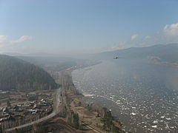
Виктор Астафьев родился 1 мая 1924 года в селе Овсянка (ныне Красноярский край) в крестьянской семье. Он рано потерял мать; ему было всего семь лет, когда она погибла, утонула в Енисее. Детство Астафьева было трудным. На всю жизнь сохранил он воспоминания о бабушке Катерине Петровне.

Slide 4

История создания рассказа «Конь с розовой гривой»
Рассказ «Конь с розовой гривой» является главой из цикла рассказов «Последний поклон». Книга писалась на протяжении многих лет. «Конь с розовой гривой» опубликован в 1963 году. Эта повесть автобиографична.

Slide 5


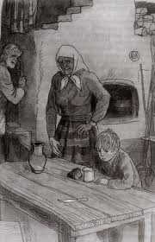
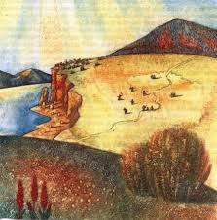
Составление плана к рассказу «Конь с розовой гривой»

Slide 6
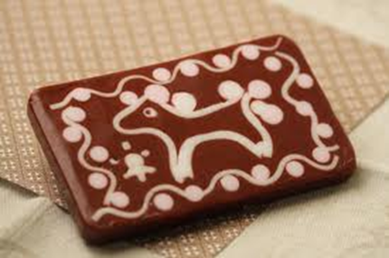
Композиция рассказа.
1. Завязка.
2. Развитие действия.
3. Кульминация.
4. Развязка.

Slide 7

Гимнастика для глаз

Slide 8
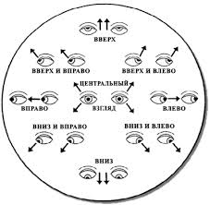

Slide 9
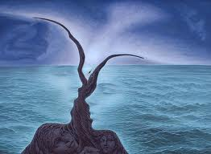
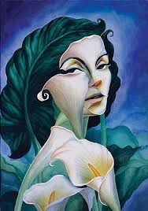
Картины-иллюзии

Slide 10
ФИЗРАЗМИНКА
Раз, два, три, четыре, пять. Все умеем мы считать.
Раз, подняться, потянуться.
Два, согнуться, разогнуться.
Три, в ладоши три хлопка, головою три кивка.
На четыре, руки шире.
Пять, руками помахать.
Шесть, за парту тихо сесть.

Slide 11
Нравственные проблемы в рассказе
1. Каким вы представляете героя рассказа?
2. Почему бабушка, несмотря на обман внука купила ему «пряник конем»?
3. Какие жизненные уроки извлек герой из этой истории?
4. Можете ли назвать эпизод, в котором больше всего ощутимо сожаление героя о совершенном поступке?
5. Какова роль эпизода в художественном произведении?

Slide 12

1. Что такое эпизод?
2. Дайте определение слова «фабула» как литературоведческого термина.

Slide 13
Работа с иллюстрацией
1. Какой момент изображен на рисунке художника Т.Мазурина?
2. Какими изобразил художник Витю, бабушку и деда?
3. Как художник передает настроение героев?

Slide 14
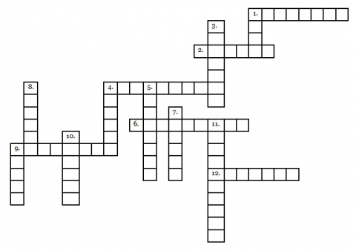
Кроссворд

Slide 15
По горизонтали:
1. Слово, которым бабушка Катерина ругала Витю.
2. Сибирская река, на берегу которой происходят события рассказа.
4. Ягода, которую собирал Витя вместе с соседскими ребятами.
6. Предмет верхней одежды, которым дедушка укрыл Витю.
9. Имя Витиной Бабушки.
12. Гриб, с которым сравнивает Витю тётя Феня.
По вертикали:
1. Водоём, который любил дядя Левонтий.
3. Воинское звание, присвоенное дедушкой бабушке.
4. Место в 5 км от села, где Витя любил бывать с дедушкой.
5. Сосед Катерины Петровны.
7. Ёмкость, в которую Витя собирал ягоды.
8. Он был вреднее и злее всех левонтьевских ребят.
9. Хлебобулочное изделие, которое Витя тайком вынул из ларя.
10. Суть коня с розовой гривой.
11. Беленькая, похожая на цветочек птичка, которую ребята подбили камнем, а потом похоронили на берегу.

Slide 16
РЕФЛЕКСИЯ
Понравился ли мне рассказ «Конь с розовой гривой»?
Что понравилось?
Над чем я задумался, прочитав этот рассказ?
Чему научился?

Slide 17
Домашнее задание
Составить синквейн о рассказе В.Астафьева «Конь с розовой гривой».
Прочитать рассказ В.Распутина «Уроки французского».

Slide 18
Использованная литература:
1. Учебник по литературе для 6 класса под ред. В.Я.Коровиной, Москва, 2011г.
2. Поурочные разработки по литературе 6 класса, под ред. Н.В.Егоровой, Б.А.Макаровой, Москва, 2009г.
3. Сайты:
Кроссворд http://www.proshkolu.ru/club/readingroom/blog/243299.
Картинки по рассказу и для гимнастики на Яндекс картинки.

